Slide 1
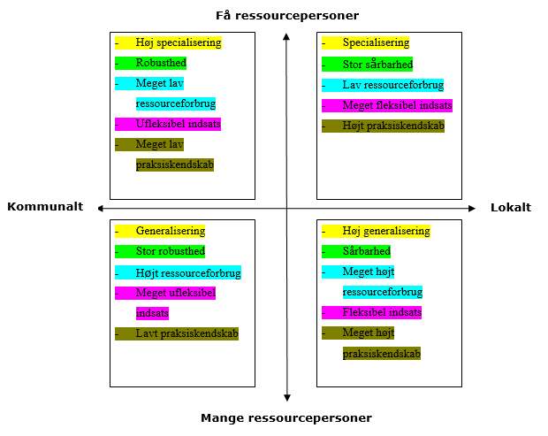
Netværk
Dagtilbud & Skole

Slide 2
Definition af begreberne
Definition af begreberne
Få ressourcepersoner | Samme person dækker flere områder; Eksempel AKT, Læsevejleder, INK agent.
Mange ressourcepersoner | Flere personer dækker samme områder. Den enkelte har ofte få timer indenfor selve området og løser ellers andre opgaver; Eksempel stuepædagoger
Lokalt | På den enkelte institution/skole, måske i de enkelte fysiske enheder eller afdelinger
Kommunalt | Samarbejde mellem de forbundne institutioner/skoler, måske i yderste tilfælde en kommunal konsulent

Slide 3
Strategi for samarbejdet mellem dagtilbud og skoler omkring ressourcepersoner
Formålet med strategien, er at:
Udnytte kompetencer hos ressourcepersonerne bedst muligt i et kommunalt perspektiv.
At sikre at ressourcepersonerne også i fremtiden har de bedste kompetencer.
At sikre bedst mulig sammenhæng i indsats, pædagogiske strategier og generel øget kvalitet i dagtilbuddene og skolerne.
At få ressourcepersonerne til effektivt at understøtte overgange fra dagtilbud til skole og mellem de forbundne dagtilbud og skoler mere end i dag.

Slide 5
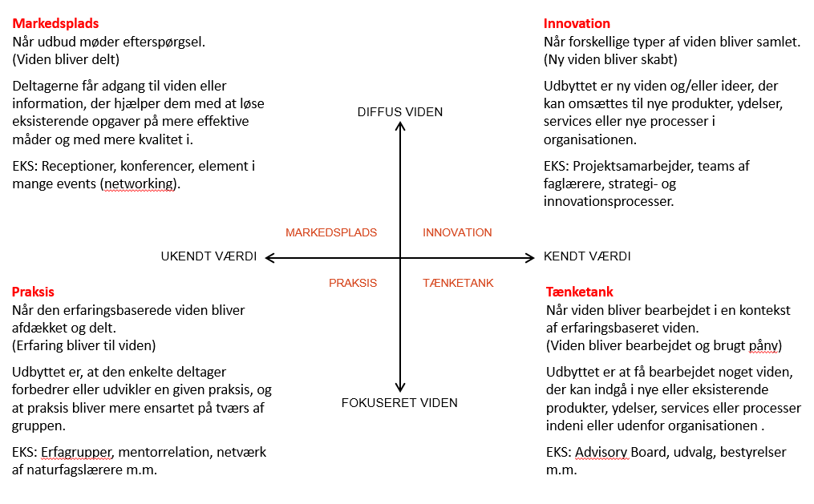
Wogn-modellen
http://wogn.dk/?tanker=wogn-modellen-design-et-netvaerk

